Slide 1
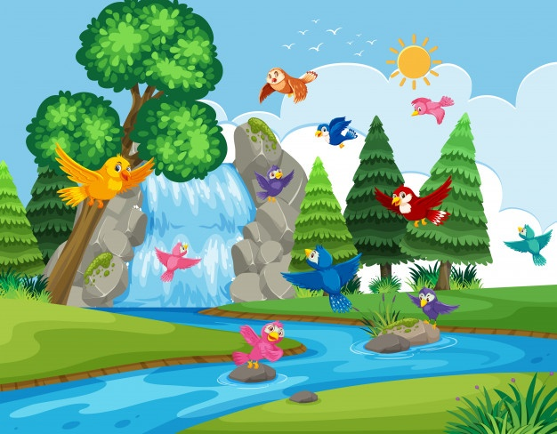
Cùng khởi động ngày mới nhé chúng ta hãy giúp những chú chim này trả lời tốt các câu hỏi để chúng có thế tránh đi mùa đông lạnh giá nhé!
Notes:
Thiết kế bởi: Hương Thảo - tranthao121006@gmail.com

Slide 2
Chữ a đứng ở vị trí nào trong bảng chữ cái
Đầu tiên
Notes:
Thiết kế bởi: Hương Thảo - tranthao121006@gmail.com

Slide 3
Kể tên 1 từ có chữ a
Vd: gà

Slide 4
Khi viết chữ a, ta cần viết mấy nét?
2 nét

Slide 5
Trong các từ: con cá, con bò, con chim, từ nào có chứa chữ a
Con cá

Slide 6
Chúc mừng các em

Slide 7
Bài 2: B b `

Slide 8
Tiết 1

Slide 9
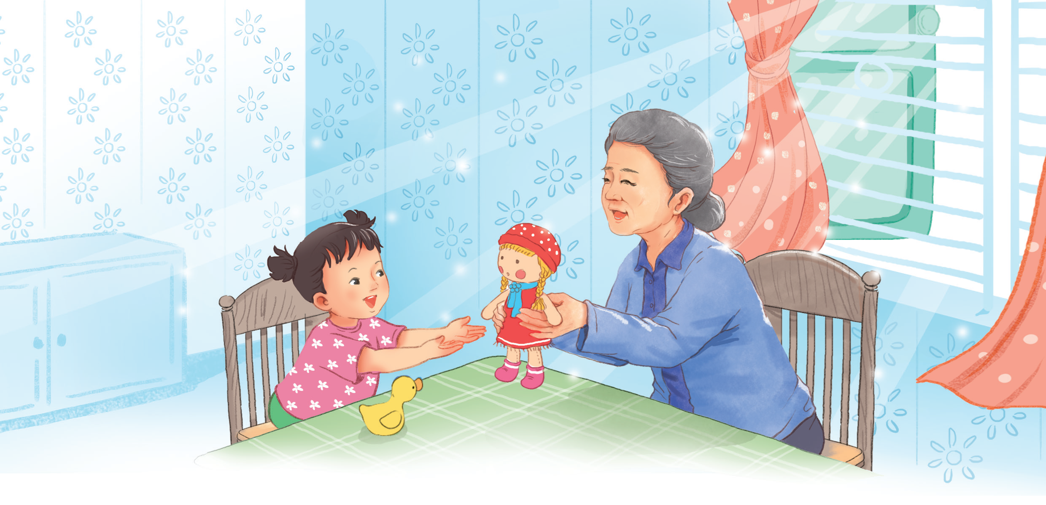
`
b
Bà cho bé búp bê
B
b
b

Slide 10
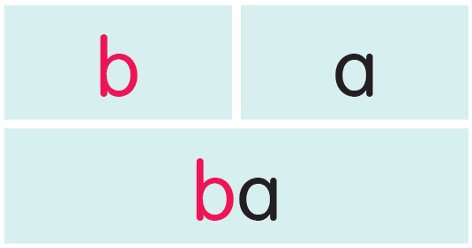
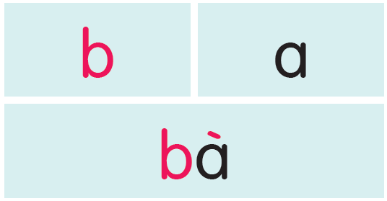

Slide 11
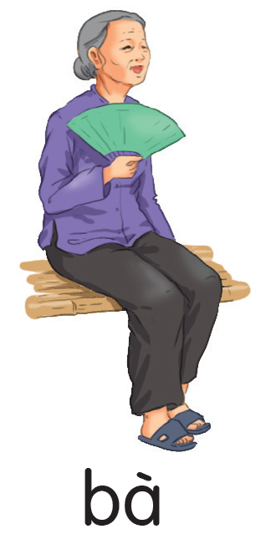
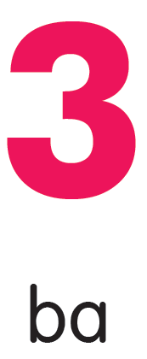
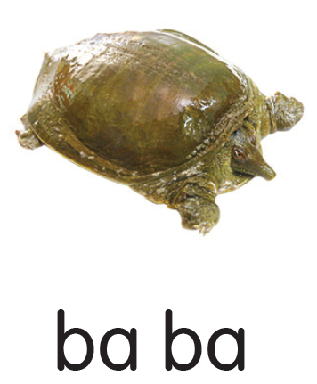

Slide 12
Viết Bảng

Slide 15
Tiết 2

Slide 16
3
Tập viết
b
b
bà

Slide 17
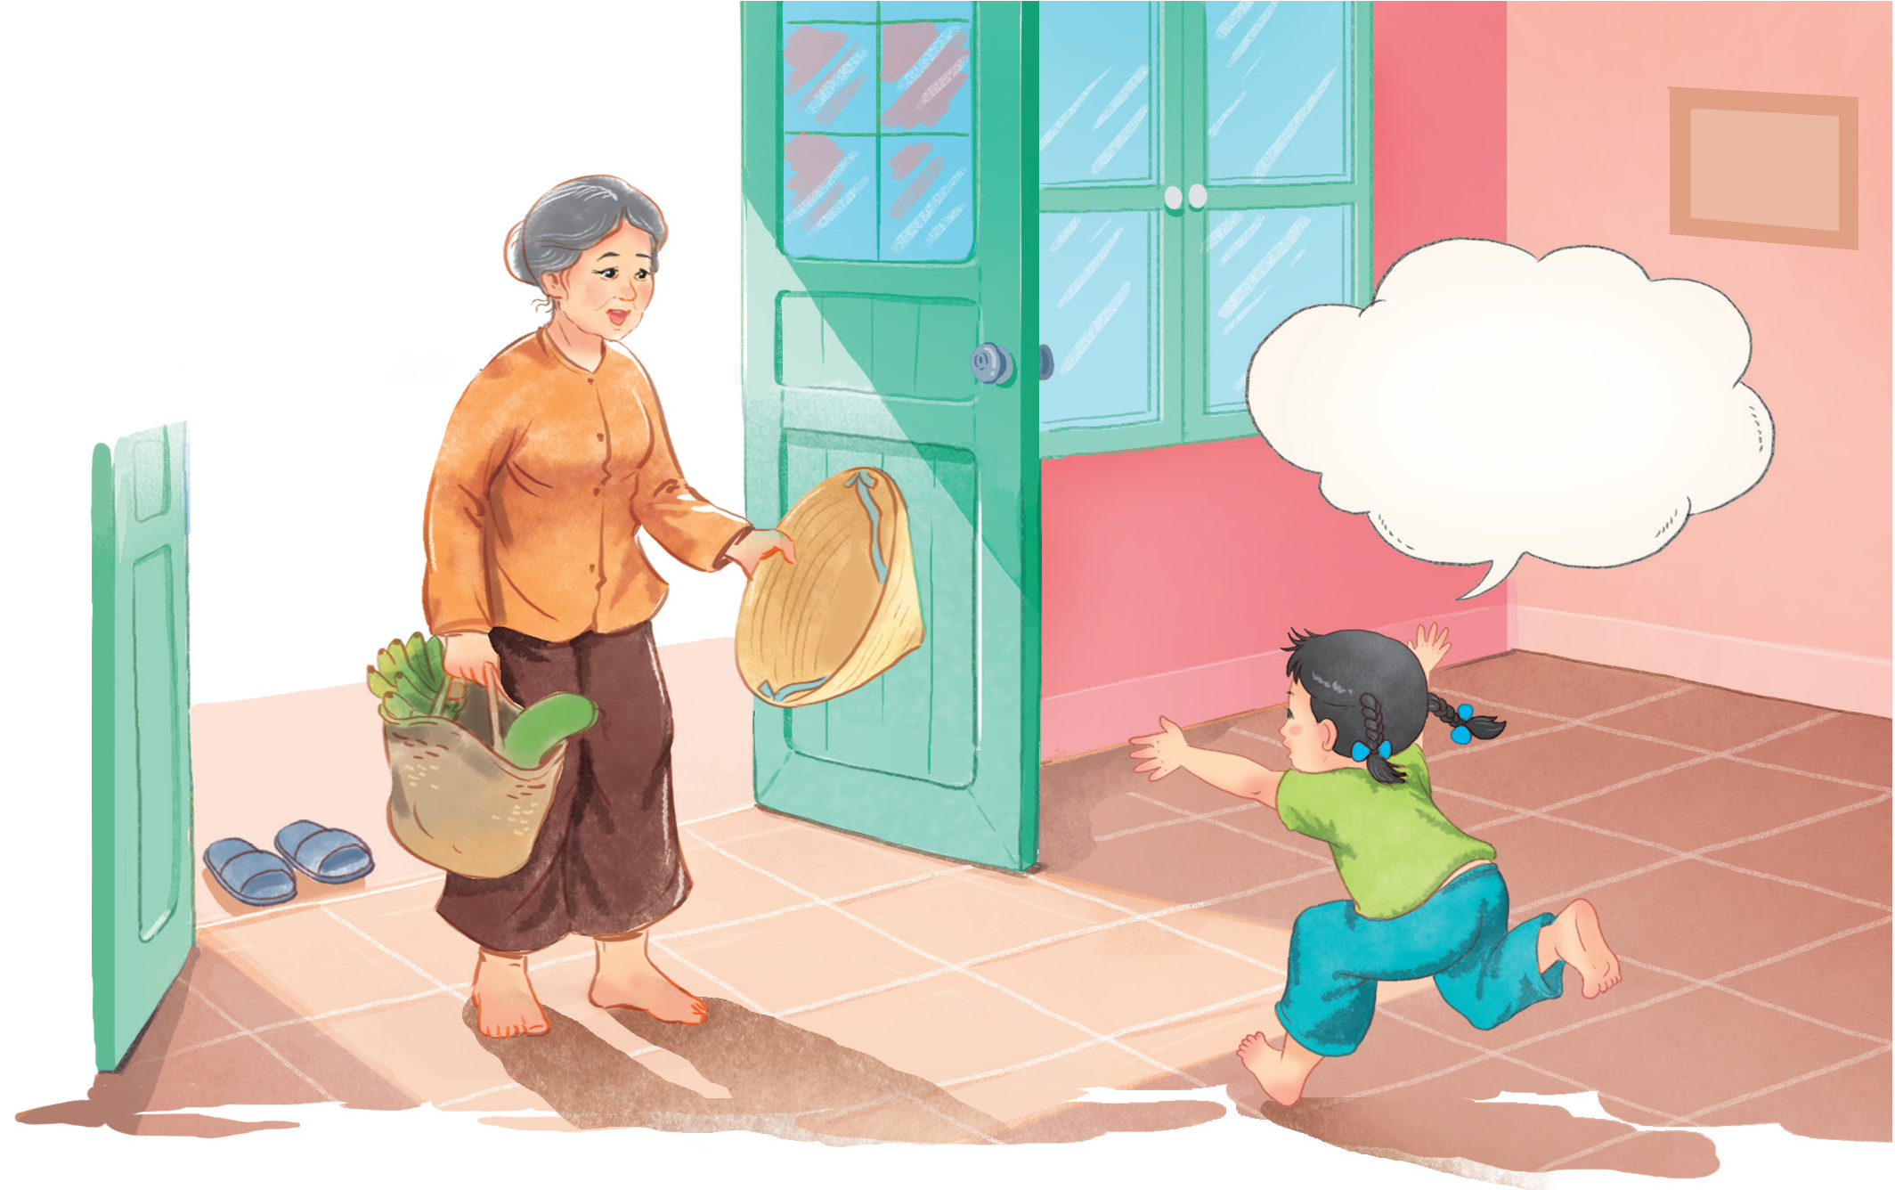
A, bà.

Slide 18
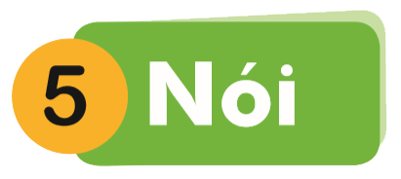
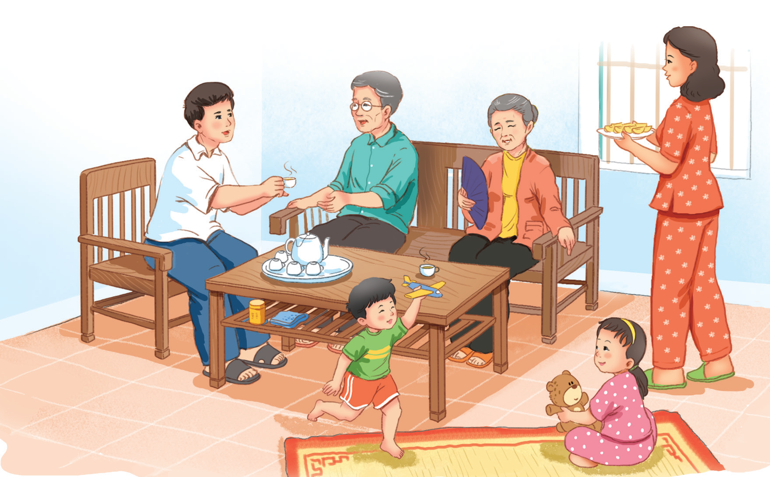
Gia đình

Slide 19
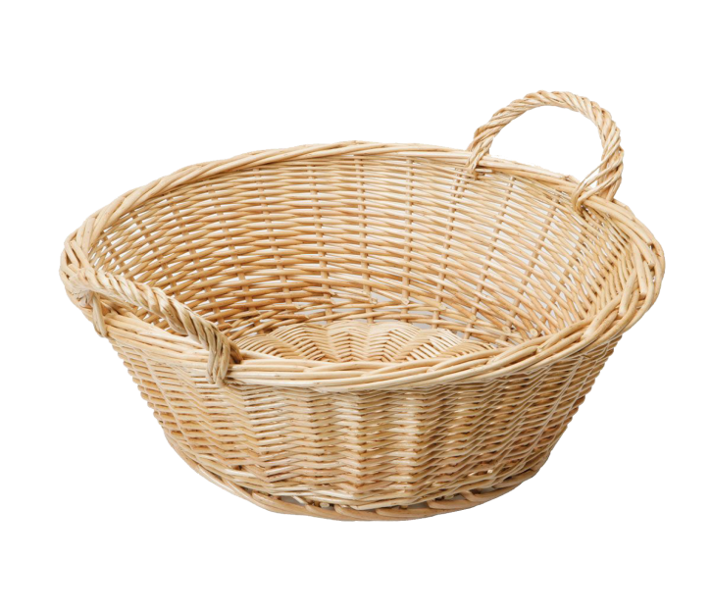
Trò chơi củng cố
1
4
5
6
3
2
bé
bà
ba ba
bà
búp bê
b

Slide 20
Tạm biệt và
hẹn gặp lại!

